Slide 1
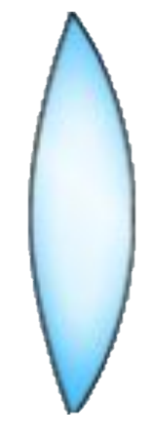

axe optique
O
O
axe optique

Slide 2
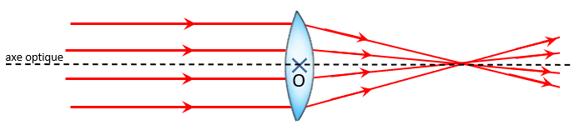
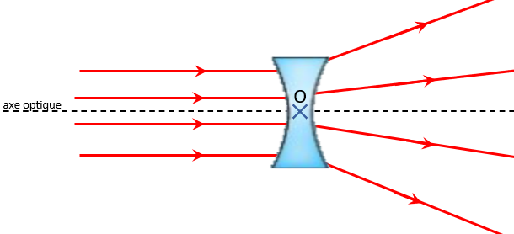

Slide 3
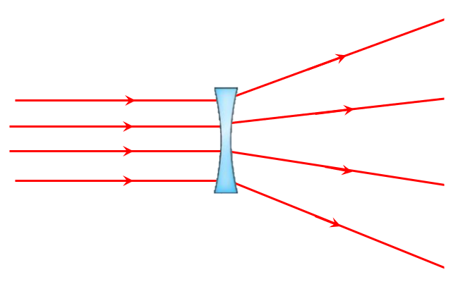
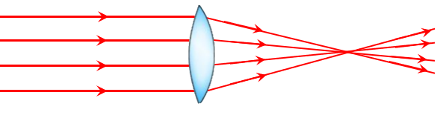
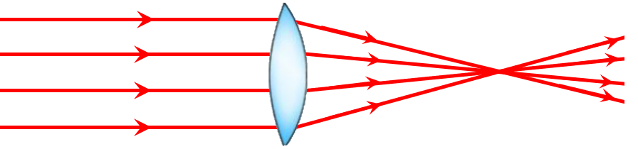

Slide 4
En réalité,
Regardez ces rayons lumineux….
…on a l’impression qu’ils sont parallèles…
…pourtant, remontons à la source de ces rayons…

